Slide 1
Proyecto DRLW
VoIP Packet Tracer
Diego Alejandro Puerto
Jimmy Armando Chirivi
David Mateo Gonzalez

Slide 2
Voz sobre IP (VoIP)
Es la abreviatura de “Voz sobre Protocolo de Internet” (“Internet Protocol” en inglés) y es mundialmente conocido como VoIP.
Voz sobre IP se refiere a la transmisión del tráfico de voz sobre redes basadas en Internet en lugar de las redes telefónicas tradicionales PSTN (red telefónica pública conmutada ). El protocolo de internet (IP) fue diseñado originalmente para redes de transición de datos, y debido a su gran éxito fue adaptado a las redes de voz mediante la paquetización de la información y transmisión de la misma como paquetes de datos IP. VoIP está disponible en muchos teléfonos inteligentes, computadoras personales y en los dispositivos de acceso a Internet, tales como tabletas.

Slide 3
Características
Se puede transmitir más de una llamada sobre la misma línea telefónica. De esta manera, la transmisión de voz sobre IP puede facilitar el proceso de incrementar las líneas telefónicas en la empresa sin la necesidad de lineas físicas adicionales.
Funcionalidades que normalmente son facturadas con cargo extra por las compañías de teléfonos, tales como transferencia de llamadas, identificación de la persona que llama o remarcado automático, son fáciles de implementar con la tecnología de voz sobre IP.
Las Comunicaciones Unificadas son posibles con la tecnología de voz sobre IP, ya que permite la integración de otros servicios disponibles en la red de internet tales como video conferencias, mensajes instantáneos, etc.

Slide 4
Nuestro proyecto
Objetivos
Conocer los diferentes dispositivos a implementar (routers y teléfonos ip’s)
Conocer e implementar los diferentes comandos para los dipositivos
Generar y configurar la red y subred (ip’s,puerta de enlace,mascara,etc.)
Realizar las diferentes pruebas realizando llamas internas como externas

Slide 5
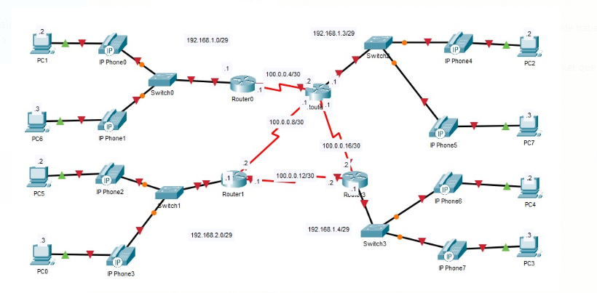
Esquema VoIP Packet Tracer

Slide 6
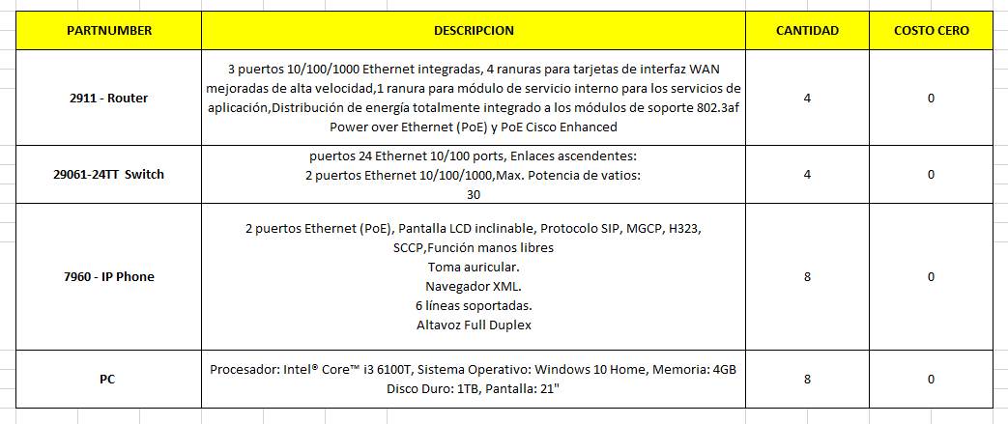
BOM

Slide 7
Configuraciones del call manager Express
Router>enable
Router#configure termi
Router(config)#tftp-server flash:P00307020300.bin
Router(config)#telephony-service
Router(config-telephony)#max-ephones 144
Router(config-telephony)#max-dn 500
Router(config-telephony)#no auto-reg-ephone
Router(config-telephony)#load 7960 P0030700300
Router(config-telephony)#ip source-address 172.22.1.107
Router(config-telephony)#create cnf-files
Router(config-telephony)#transfer-system full-consultant
Router(config-telephony)#secondary-dialtone 9
Router(config-telephony)#end

